Slide 1
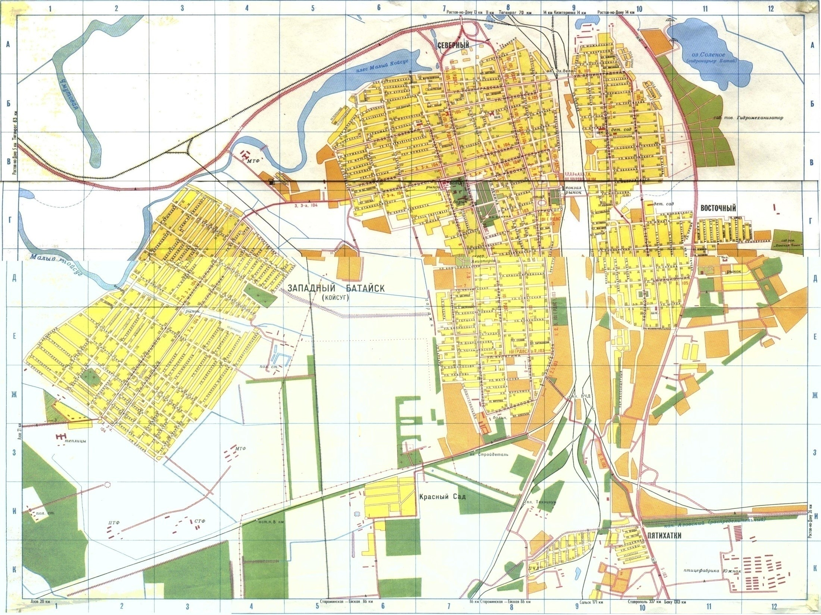

«О бюджете города Батайска
на 2019 год и на плановый период 2020 и 2021 годов»

Slide 2
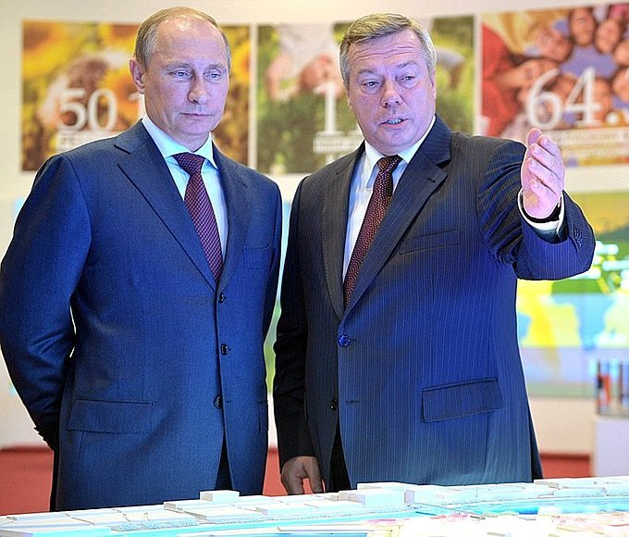
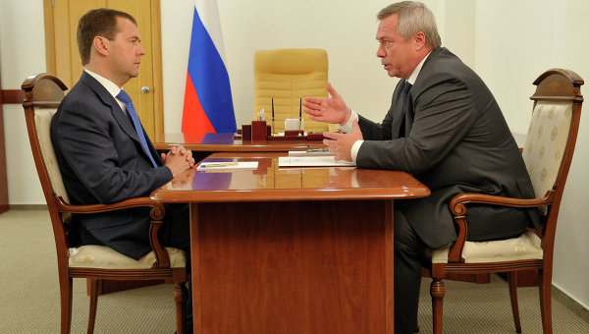
Муниципальные программы города Батайска
Основные направления бюджетной и налоговой политики города Батайска
на 2019-2021 годы
(постановление Администрации города Батайска от 14.11.2018 № 238)
Основа формирования проекта бюджета города Батайска
на 2019 год и на плановый период 2020 и 2021 годов
Прогноз социально-экономического развития
города Батайска
на 2019-2021 годы
Проект Областного закона «Об областном бюджете на 2019 год и на плановый период 2020 и
2021 годов»
Notes:
новый

Slide 3
Основные направления бюджетной и налоговой политики города Батайска на 2019-2021 годы
Утверждены постановлением Администрации города Батайска от 14.11.2018 № 238
Стратегия социально- экономического развития города Батайска на период до 2030 года
Приоритетные цели
Сбалансированность бюджета города
Устойчивость бюджетной системы
Ключевые задачи
Реализация Указов Президента РФ
Достижение целей социально-экономического развития города Батайска
Notes:
новый

Slide 4
Основные приоритеты города Батайска
Обеспечение социального благополучия населения
Экономический рост
Пути реализации бюджетной политики
Формирование расходов с учетом их оптимизации и повышения эффективности
Инвестирование
в человеческий капитал
Проведение взвешенной долговой политики
Повышение налоговых и неналоговых поступлений в бюджет города
Notes:
новый

Slide 5
Основные характеристики бюджета города Батайска на 2019-2021 годы
млн. рублей
Показатель | Проект бюджета на 2018 год | Проект бюджета на 2019 год | Проект бюджета на 2020 год | Проект бюджета на 2021 год
I. Доходы, всего | 2 621,2 | 3 554,3 | 2 777,3 | 2 671,0
- налоговые и неналоговые доходы | 985,0 | 1 019,8 | 1 090,1 | 1 119,1
- безвозмездные поступления из областного бюджета | 1 636,2 | 2 534,5 | 1 687,2 | 1 551,9
II. Расходы, всего | 2 621,2 | 3 554,3 | 2 667,3 | 2 584,5
III. Дефицит (-), Профицит(+) | - | - | 110,0 | 86,5
Notes:
НОВЫЕ ЦИФРЫ

Slide 6
Основные параметры бюджета города Батайска на 2019 год
Доходы бюджета
3 554,3
Расходы бюджета
3 554,3
млн. рублей
Доходы от использования имущества, находящегося в муниципальной собственности
162,3
Налог на доходы физических лиц
350,2
Земельный налог
308,0
Налог на имущество физических лиц
57,5
Финансовая помощь из областного бюджета
2534,5
Иные доходы
141,8
Социальная политика
694,7
Образование
1738,4
Здравоохранение
21,0
Жилищно-коммунальное хозяйство
689,6
Дорожный фонд
50,6
Культура
104,2
Иные расходы
255,8
Notes:
Новые цифры

Slide 7

СТРУКТУРА НАЛОГОВЫХ И НЕНАЛОГОВЫХ ДОХОДОВ
БЮДЖЕТА ГОРОДА В 2019 ГОДУ
млн рублей
14,2%
34,3 %
30,2%
Налог на доходы физических лиц – 350,2
Налоги на совокупный доход – 62,0
Налог на имущество физ.лиц – 57,5
Доходы от продажи им-ва – 33,8
Земельный налог – 308,0
Иные налоговые и неналоговые
доходы – 63,3
Арендная плата за землю – 145,0
Notes:
новый

Slide 8
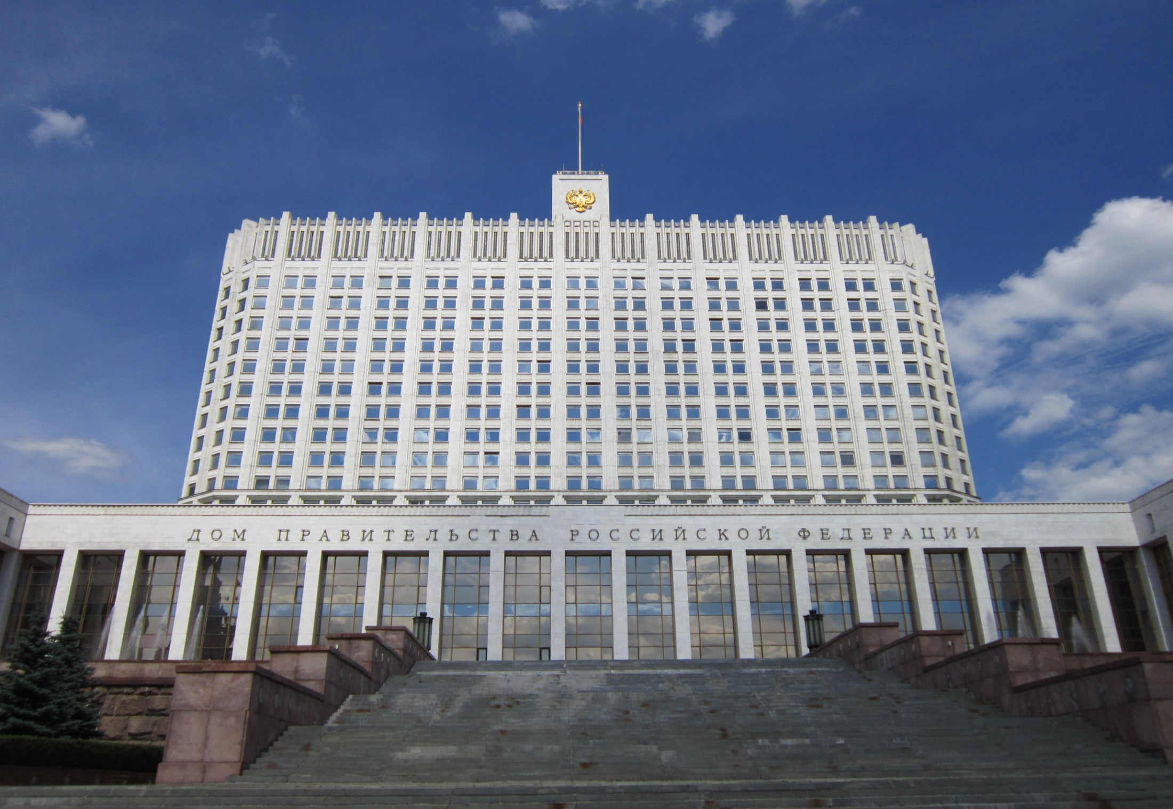
Безвозмездные поступления из областного бюджета
млн. рублей
Наименование | 2018 год (I чтение) | 2019 год (проект) | 2020 год (проект) | 2021 год (проект)
Межбюджетные трансферты ВСЕГО | 1 636,2 | 2 534,5 | 1 687,2 | 1 551,9
из них:
Дотации |  | 40,5 | 32,8 | 29,5
Целевые трансферты из областного бюджета | 1 636,2 | 2 494,0 | 1 654,4 | 1 522,4
Notes:
новый

Slide 9
Основные приоритеты и подходы к формированию расходов
бюджета города Батайска на 2019-2021 годы
Исходные данные на 2019 и 2020 годы – утвержденные ассигнования в решении Батайской городской Думы от 06.12.2017 № 223 «О бюджете города Батайска на 2018 год и плановый период 2019 и 2020 годов», на 2021 год – бюджетные ассигнования 2020 года
Индексация социальных выплат исходя из уровня инфляции
с 1 января 2019 года на 4,3 процента, с 1 января 2020 года на
3,8 процента, с 1 января 2021 года на 4,0 процента
Индексация размеров оплаты труда работников муниципальных учреждений на прогнозный уровень инфляции с 1 октября 2019 года на 4,3 процента, средства на индексацию с 1 октября 2020 года на 3,8 процента и с 1 октября 2021 года на 4,0 процента
Увеличение расходов на заработную плату низкооплачиваемых работников
в связи с доведением минимального размера оплаты труда до величины
прожиточного минимума трудоспособного населения
в 2019 году до 11 188 рублей (перерасчет до 11 280 рублей )
Принятие мер по недопущению снижения достигнутых ранее показателей
уровня оплаты труда категорий работников социальной сферы, определенных
в указах Президента Российской Федерации 2012 года, а также сохранению уровня, установленного в этих указах
Notes:
новый

Slide 10
Основные приоритеты и подходы к формированию расходов
бюджета города на 2019-2021 годы
Приоритизация расходов инвестиционного характера:
- строительство и реконструкция общеобразовательных организаций;
- дорожная деятельность;
- строительство и реконструкция объектов водопроводно-канализационного хозяйства;
- финансирование ранее принятых обязательств по иным объектам муниципальной собственности
Notes:
новый

Slide 11
Расходы бюджета города Батайска на 2019 год
Финансовое обеспечение муниципальных учреждений , содержание органов власти
11 органов власти, 73 муниципальных учреждения, 3785 работников
1 634,8
млн. рублей
Меры социальной поддержки отдельных категорий граждан, включая обеспечение жильем
более 28 тыс. граждан и семей,
в их числе: ветераны труда, труженики тыла, граждане, пострадавшие от политических репрессий, малоимущие семьи и одиноко проживающие граждане, многодетные семьи, дети сироты и дети, оставшиеся без попечения родителей, молодые семьи
612,0
млн. рублей
Бюджетные инвестиции в муниципальную собственность
Строительство и реконструкция 4 объектов
капитальный ремонт 5 объектов
987,9 млн. рублей
Дорожное хозяйство
50,6 млн. рублей
Строительство светофоров и содержание автомобильных дорог
30,1 млн. рублей
Обслуживание муниципального долга
Notes:
новый

Slide 12



















Доля муниципальных программ в общем объеме расходов, запланированных на реализацию муниципальных программ города Батайска в 2019 году
Развитие
образования
49,6 %
Обеспечение качественными жилищно-коммунальными услугами населения города Батайска
17,5%
Экономическое развитие
0,0%
Информационное общество 0,9%
Защита населения и территории от чрезвычайных
ситуаций, обеспечение пожарной безопасности и безопасности людей на водных объектах
0,7%
Обеспечение общественного порядка и противодействие преступности
0,3%
Социальная
поддержка граждан
18,5%
Управление муниципальной собственностью
0,5%
Развитие муниципального управления 0,04%
Развитие здравоохранения
0,6%
Обеспечение доступным и комфортным жильем
населения города Батайска
0,8%
Охрана окружающей среды и благоустройство 1,7%
Энергосбережение и повышение энергетической эффективности
Развитие транспортной
системы
1,5%
Развитие
культуры
5%
Молодежь города Батайска
0,02%
Управление муниципальными финансами 1,2%
Развитие
физической культуры
и спорта
0,2%
Формирование современной городской среды
0,8%
Доступная
среда 0,04%
Notes:
новый

Slide 13
Расходы бюджета города Батайска в 2019 году
3 554,3 млн. рублей
млн. рублей
Социальная сфера –
2 565,9 млн. рублей или 72,2%
Notes:
новый

Slide 14





Расходы бюджета города Батайска на социальную сферу в 2019 году
Социальная
сфера
(72,1%)
Образование (48,9%)
Культура, кинематография (2,9%)
Здравоохранение (0,6%)
Физическая культура и спорт (0,2%)
Социальная политика
(19,5%)
* Первоначальный бюджет на 2017 год
** первоначальный бюджет на 2018 год
Notes:
новый

Slide 15

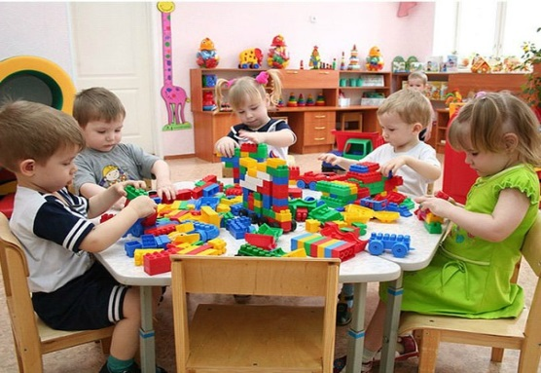

СТРУКТУРА РАСХОДОВ БЮДЖЕТА города батайска
НА ОБРАЗОВАНИЕ В 2019 ГОДУ
49,9 %
36,2 %
9,5 %
2,9%
1,5 %
млн. рублей
Дошкольное образование – 630,0
Профессиональная подготовка, переподготовка и повышение квалификации – 0,2
Общее образование – 867,8
Дополнительное образование – 165,0
Молодежная политика – 25,9
Другие вопросы в области образования – 49,5
Notes:
новый

Slide 16
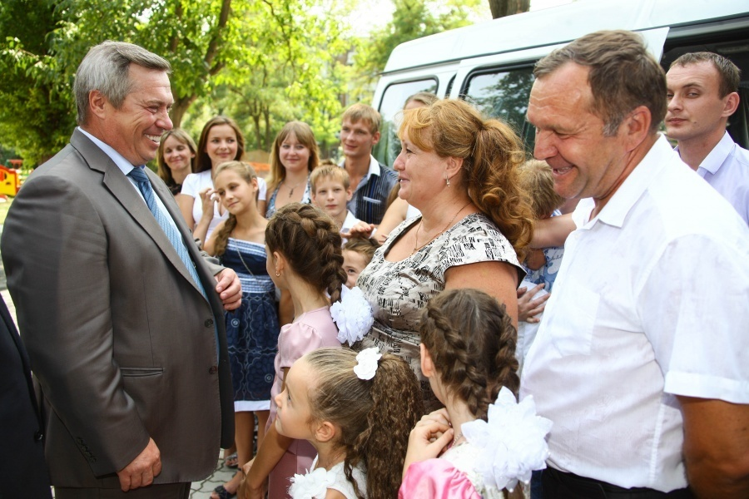
Структура расходов бюджета города Батайска в 2019 году на социальную политику
405,9млн. рублей
206,1 млн. рублей
55,1 млн. рублей
21,1млн. рублей
Notes:
новый

Slide 17

Меры социальной поддержки семей, имеющих детей
Областной закон от 22.10.2004 № 165-ЗС «О социальной поддержке детства в Ростовской области»
Меры социальной поддержки детей-сирот и детей оставшихся без попечения родителей
2019 год – 26,5 млн. рублей,
2020 год – 27,9 млн. рублей,
2021 год – 27,9 млн. рублей
единовременная денежная выплата гражданам, усыновившим (удочерившим) ребенка (детей)
2019 год – 0,2 млн. рублей,
2020 год – 0,2 млн. рублей,
2021 год – 0,2 млн. рублей
Notes:
новый

Slide 18
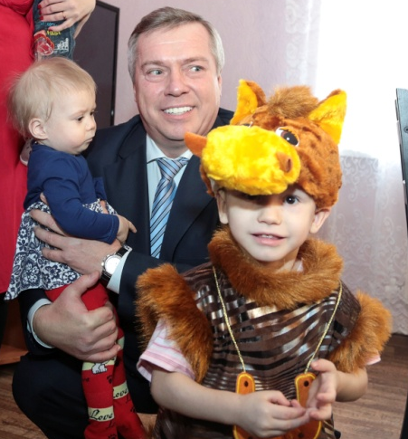


Меры социальной поддержки семей, имеющих детей
Областной закон от 22.06.2012 № 882-ЗС
«О ежемесячной денежной выплате на третьего ребенка или последующих детей гражданам Российской Федерации, проживающим на территории Ростовской области»
ежемесячная денежная выплата на более чем 720 детей в размере 8 693 рублей, назначаемая в случае рождения после 31 декабря 2012 года третьего ребенка (родного, усыновленного) или последующих детей (родных, усыновленных) до достижения ребенком возраста трех лет
2019 год – 68,0 млн. рублей,
2020 год – 70,8 млн. рублей,
2021 год – 73,4 млн. рублей
Областной закон от 22.10.2004 № 176-ЗС
«О пособии на ребенка гражданам, проживающим на территории Ростовской области»
пособие на ребенка в размере 423 рублей
на 4,1 тыс. детей из малоимущих семей
2019 год – 32,6 млн. рублей,
2020 год – 34,1 млн. рублей,
2021 год – 35,2 млн. рублей
Областной закон от 18.11.2011 № 727-ЗС
«О региональном материнском капитале»
региональный материнский капитал в размере
117 754 рублей на 121 малоимущую семью при рождении (усыновлении) третьего ребенка или последующих детей
2019 - 2021 годы
по 16,9 млн. рублей
Notes:
новый

Slide 19
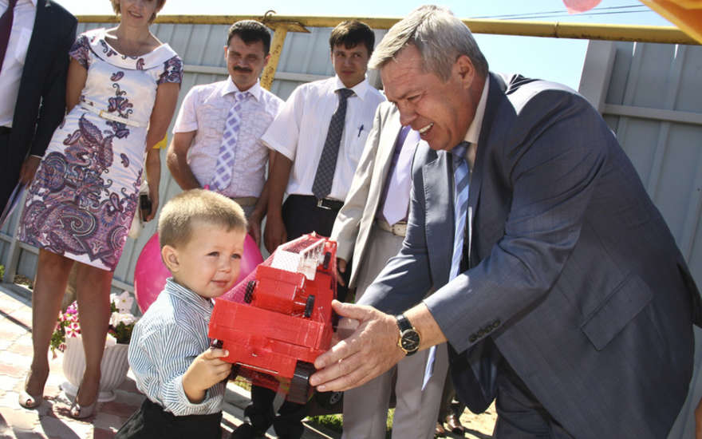
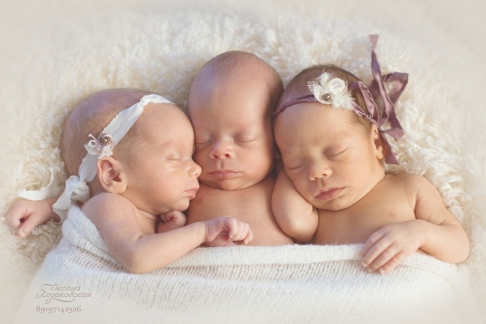
Меры социальной поддержки семей, имеющих детей
Областной закон от 22.10.2004 № 165-ЗС
«О социальной поддержке детства в Ростовской области»
50 % компенсация расходов на оплату коммунальных услуг и ежемесячная денежная выплата в размере 423 рублей на более
чем 1,7 тыс. детей из многодетных семей
2019 год – 15,5 млн. рублей,
2020 год – 16,6 млн. рублей,
2021 год – 17,9 млн. рублей
ежемесячная денежная выплата на полноценное питание на 675 получателей из малоимущих семей в размерах:
беременным женщинам – 494 рубля;
кормящим матерям – 552 рубля;
детям до 1 года – 252 рубля;
детям от 1 года до 2 лет – 201 рубль;
детям от 2 лет до 3 лет – 259 рублей
2019 год – 1,7 млн. рублей,
2020 год – 1,8 млн. рублей,
2021 год – 1,8 млн. рублей
организация и обеспечение отдыха и оздоровления детей, в том числе находящихся в трудной жизненной ситуации, а также организация отдыха детей в каникулярное время
2019 год – 16,0 млн. рублей,
2020 год – 16,6 млн. рублей,
2021 год – 17,3 млн. рублей
ежемесячная денежная выплата в размере 841 рубля на 789 детей первого-второго года жизни из малоимущих семей
2019 год – 10,1 млн. рублей
2020 год – 10,4 млн. рублей,
2021 год – 10,9 млн. рублей
Notes:
новый

Slide 20

Меры социальной поддержки семей, имеющих детей
Областной закон от 24.11.2013 № 26-ЗС «Об образовании в Ростовской области
компенсация родительской платы за присмотр и уход за детьми в образовательной организации, реализующей образовательную программу дошкольного образования (7018 компенсаций)
2019 год – 35,1 млн. рублей,
2020 год – 35,1 млн. рублей,
2021 год – 35,1 млн. рублей
Notes:
новый

Slide 21
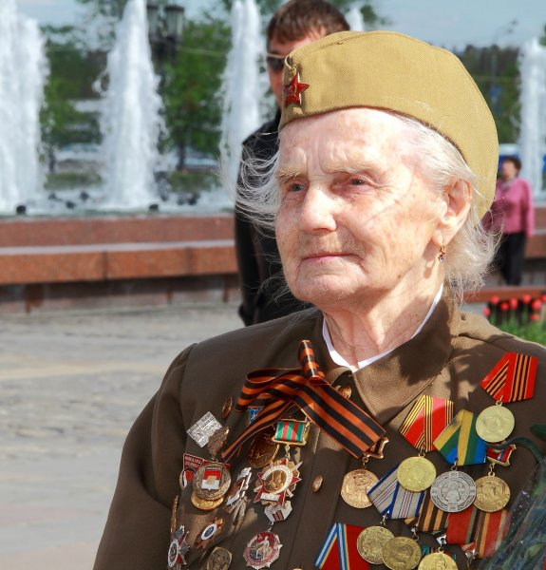
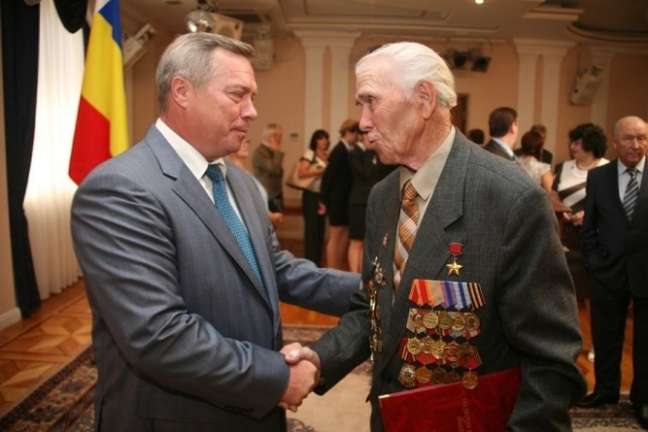
Меры социальной поддержки тружеников тыла
Областной закон от 22.10.2004 № 163-ЗС «О социальной поддержке тружеников тыла»
41 труженик тыла
2019 год – 0,2 млн. рублей,
2020 год – 0,2 млн. рублей,
2021 год – 0,2 млн. рублей
оплата 50 % стоимости лекарств
бесплатное изготовление и
ремонт зубных протезов
бесплатный проезд на территории Ростовской области независимо от места регистрации на всех видах городского пассажирского транспорта (кроме такси), на автомобильном транспорте общего пользования (кроме такси) пригородных и внутрирайонных маршрутов
бесплатный проезд на железнодорожном транспорте пригородного сообщения, на автомобильном транспорте пригородного межмуниципального и междугородного внутриобластного сообщений и оплата в размере 50 % стоимости проезда на водном транспорте пригородного сообщения
Notes:
новый

Slide 22

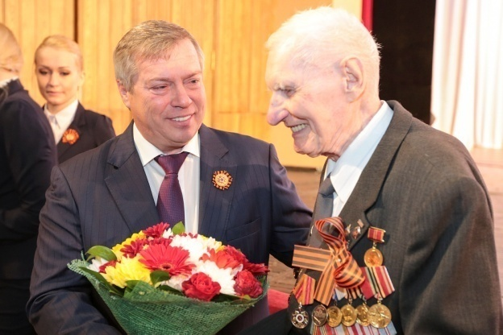
Меры социальной поддержки ветеранов труда и ветеранов труда Ростовской области
Областной закон от 02.10.2004 № 175-ЗС
«О социальной поддержке ветеранов труда»
Областной закон от 20.09.2007 № 763-ЗС
«О ветеранах труда Ростовской области»
6,5 тыс. ветеранов труда
1,8 тыс. ветеранов труда
Ростовской области
2019 год – 191,6 млн. рублей,
2020 год – 197,7 млн. рублей,
2021 год – 204,1 млн. рублей
2019 год - 28,3 млн. рублей,
2020 год – 29,5 млн. рублей,
2021 год – 30,4 млн. рублей
бесплатное изготовление и ремонт зубных протезов
бесплатный проезд на территории Ростовской области независимо от места регистрации на всех видах городского пассажирского транспорта (кроме такси), на автомобильном транспорте общего пользования (кроме такси) пригородных и внутрирайонных маршрутов
бесплатный проезд на железнодорожном транспорте пригородного сообщения и на автомобильном транспорте пригородного межмуниципального и междугородного внутриобластного сообщений и оплата в размере 50 % стоимости проезда на водном транспорте пригородного сообщения в сроки действия сезонных тарифов
Компенсация в размере 50 %:
расходов на оплату жилых помещений и коммунальных услуг;
затрат на абонентскую плату за пользование услуг связи (телефон, радио, ТВ антенной )
Notes:
новый

Slide 23
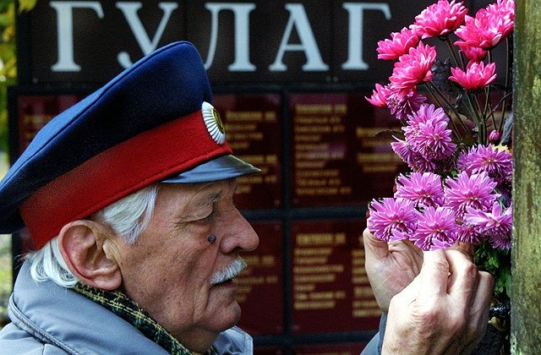
Меры социальной поддержки граждан, пострадавших от политических репрессий
Областной закон от 22.10.2004 № 164-ЗС «О социальной поддержке граждан, пострадавших от политических репрессий»
332 гражданина, пострадавших от политических репрессий
2019 год – 3,6 млн. рублей,
2020 год – 3,7 млн. рублей,
2021 год – 3,8 млн. рублей
бесплатное изготовление и ремонт зубных протезов
бесплатный проезд на территории Ростовской области независимо от места регистрации на всех видах городского пассажирского транспорта (кроме такси), на автомобильном транспорте общего пользования (кроме такси) пригородных и внутрирайонных маршрутов
бесплатный проезд на железнодорожном водном транспорте пригородного сообщения и автомобильном транспорте пригородного межмуниципального сообщения
компенсация расходов:
- на оплату жилых помещений и коммунальных услуг в размере 50 %;
- за установку телефона;
- стоимости проезда по территории РФ туда и обратно один раз в год
Notes:
новый

Slide 24
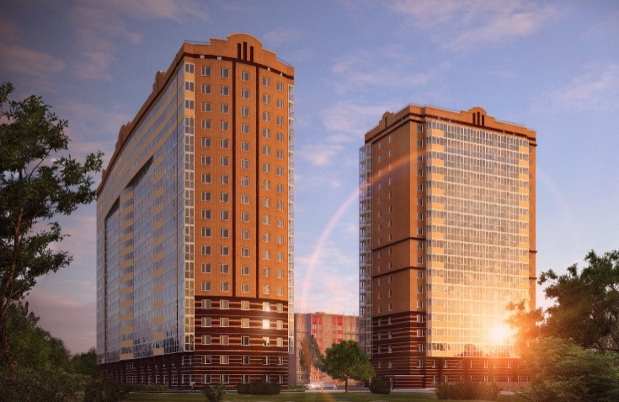
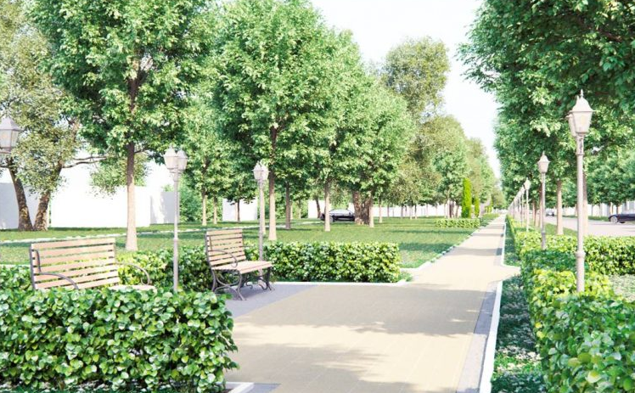
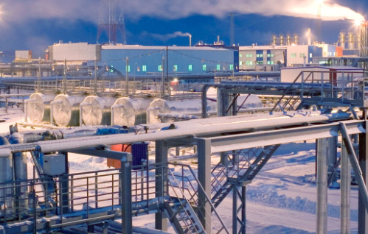
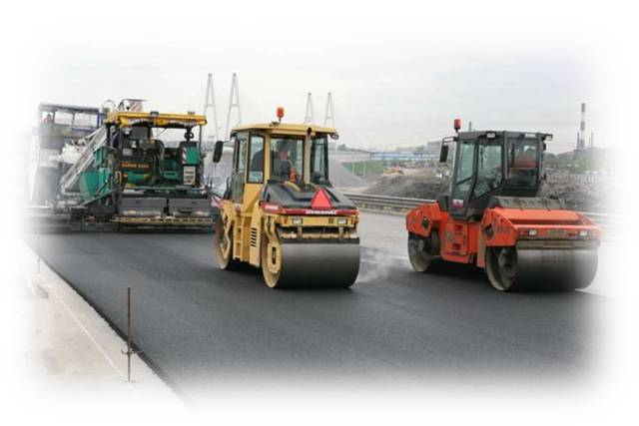
Расходы на жилищно-коммунальное и дорожное хозяйство
в 2019 - 2021 годах – 1 148,6 млн рублей
млн. рублей
2019 год –
561,7 млн рублей
9,2 млн рублей,
из них 2019 год – 3,1 млн рублей
Проектирование, строительство, реконструкция и капитальный ремонт объектов водопроводно-канализационного хозяйства
Возмещение предприятиям ЖКХ разницы между экономически обоснованными тарифами и платежами населения
Реализация мероприятий по формированию современной городской среды
Дорожное хозяйство
235,3 млн рублей,
из них 2019 год – 50,6 млн рублей
62,4 млн рублей,
из них 2019 год – 29,3 млн рублей
Notes:
новый

